Slide 1

МІЖНАРОДНИЙ ТУРИЗМ
Презентація до уроку географії у 9 класі
підготував
Романчук Роман Станіславович
м.Полтава, ЗЗСО №20

Slide 2


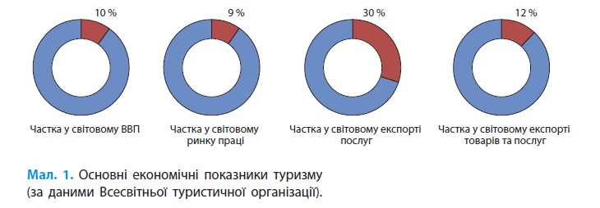
1. Туризм як галузь світової економіки
Про важливу роль туризму у світовій економіці свідчить його висока частка у світовому ВВП та експорті (мал. 1).
За прибутками (понад 1 трлн дол.) туризм випередив такі провідні складові світового господарства, як автомобілебудування та хімічна промисловість.
Кількість туристів, що здійснюють подорожі до інших країн, у 2016 р. перевищила 1,2 млрд осіб і продовжує зростати на 4-5 % щороку. Це впливає на збільшення зайнятості: у світі кожна 11-та особа, що належить до трудових ресурсів, працює в туризмі.

Slide 3
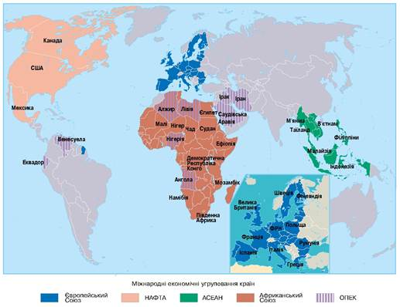
Основні чинники, що зумовили швидке зростання міжнародного туристичного руху
міжнародна інтеграція,
поглиблення міжнародного поділу праці,
відкриття кордонів,
розвиток транспорту та зв’язку,
підвищення рівня життя населення

Slide 4
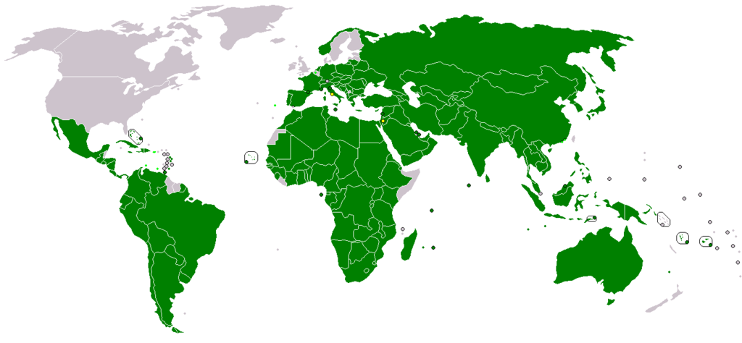
Всесвітня туристична організація (ВТО) — головний регулятор туристичної діяльності на міжнародному рівні
Всесвітня туристична організація (англ. World Tourism Organization, UNWTO) — спеціалізована установа ООН відповідальна за просування відповідального, стійкого та загальнодоступного туризму.

Slide 5

2. Сучасні тенденції розвитку міжнародного туризму
Характерною особливістю сучасного туризму є збільшення частки рекреаційного (оздоровчого) туризму порівняно з іншими видами.
Так, якщо у 1970—1980-х рр. на ринку туристичних послуг переважав діловий, науковий та освітній туризм, то тепер вподобання туристів змінилися в бік відпочинку та розваг

Slide 6
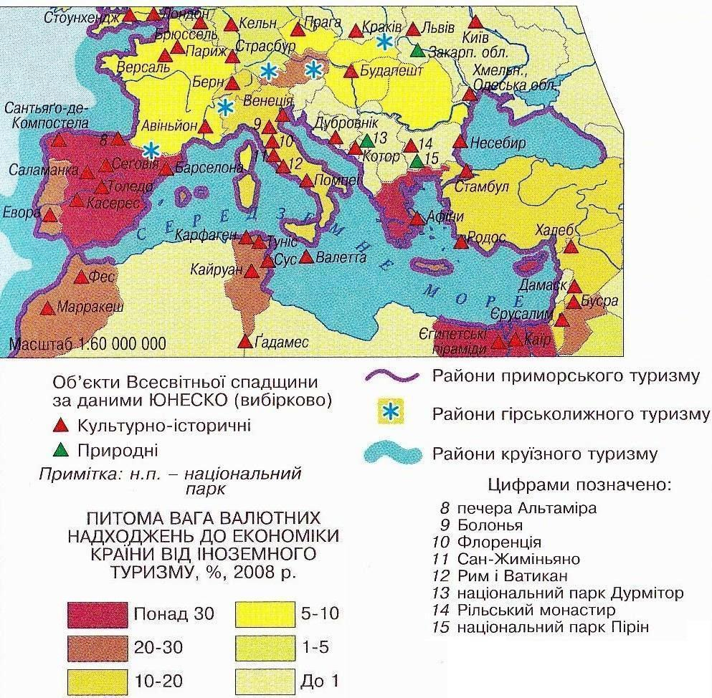
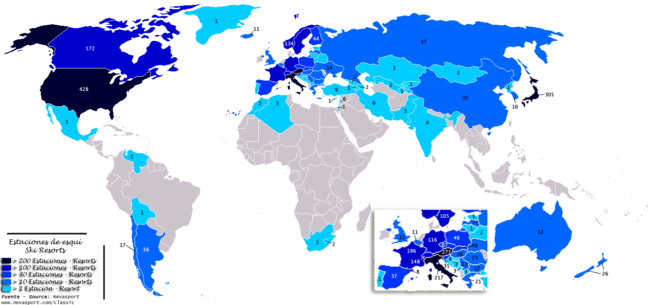

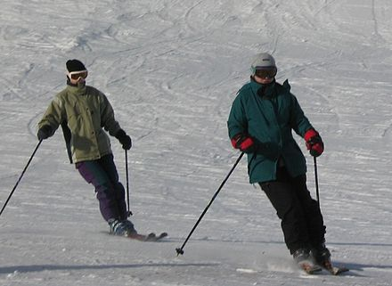
Як і раніше, підвищеним попитом користуються поїздки до моря.
Головними центрами пляжного туризму є середземноморські курорти Франції, Італії, Греції, Іспанії, країн Карибського басейну, островів Індонезії
Водночас збільшується інтерес до поїздок у гори і подорожей з елементами пригоди й ризику.
Найпопулярніші гірськолижні курорти розташовані в Альпах (Австрія, Швейцарія, Італія, Франція), Кордильєрах (США, Канада), Західних Карпатах (Словаччина, Польща).
Гірськолижні курорти в країнах світу

Slide 7

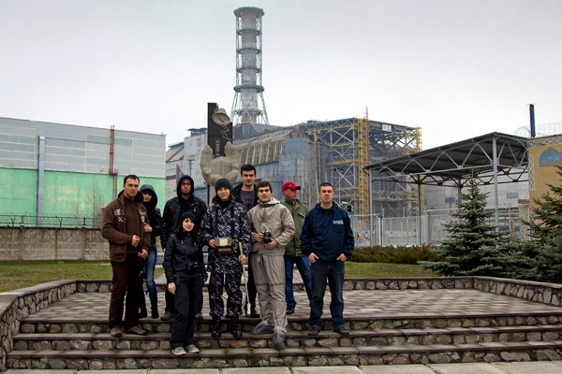

Зростає кількість прихильників водного спорту — дайвінгу, скайсерфінгу (стрибки з парашутом і з лижею), віндсерфінгу (рухна вітрильній дошці), каякінгу (плавання на вузьких човнах), екзотичного полювання (наприклад полювання на крокодила), риболовлі тощо.
Для любителів пригод організуються поїздки до місць катастроф (наприклад зона ЧАЕС в Україні) або в джунглі, мандрівки міськими нетрями та навіть подорожі на орбіту Землі.

Slide 8
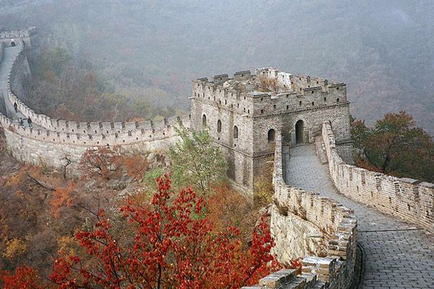
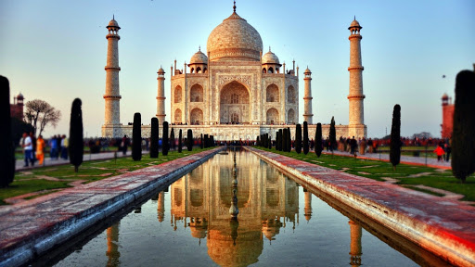
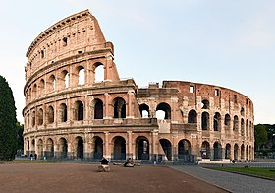

Велика Китайська стіна
Залишається стабільно високою частка пізнавального туризму, спрямованого на ознайомлення з видатними природними та історико-культурними об’єктами, відвідування музеїв, виставок, галерей тощо.
Найбільш відвідувані об’єкти пізнавального туризму зосереджені в країнах Європи (Італія, Іспанія, Ватикан, Франція, Греція) та Північної Америки (США, Мексика).
Тадж-Махал
Колізей
Ейфелева вежа (Париж, Франція) — найбільш відвідуваний туристичний об’єкт світу. Щороку ї ї сходами підіймаються близько 6,5 млн осіб.

Slide 9
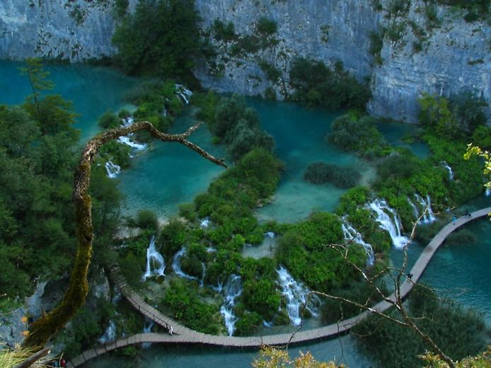
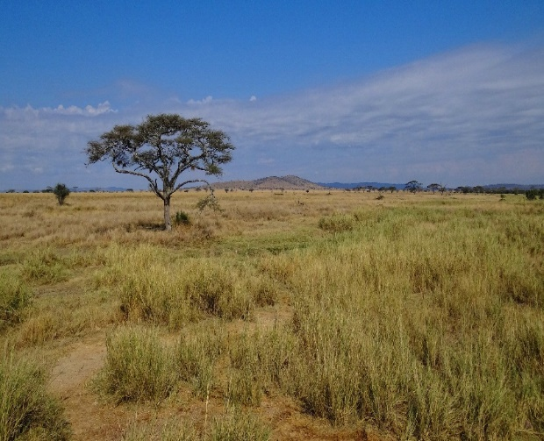
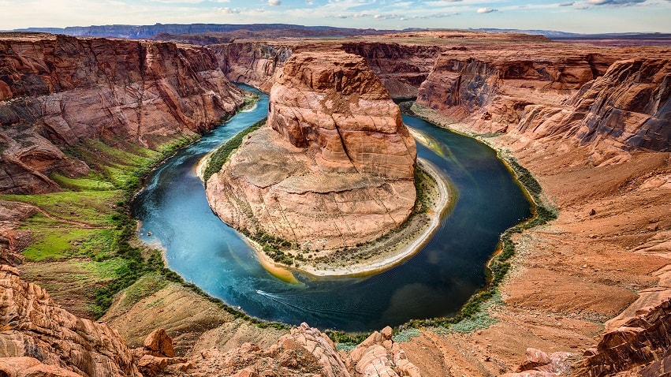
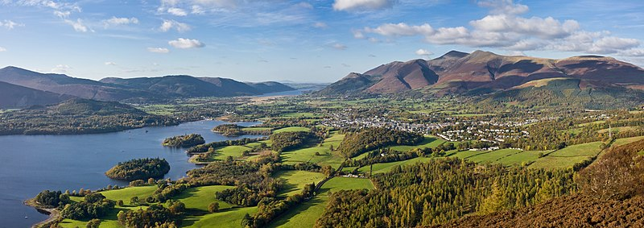
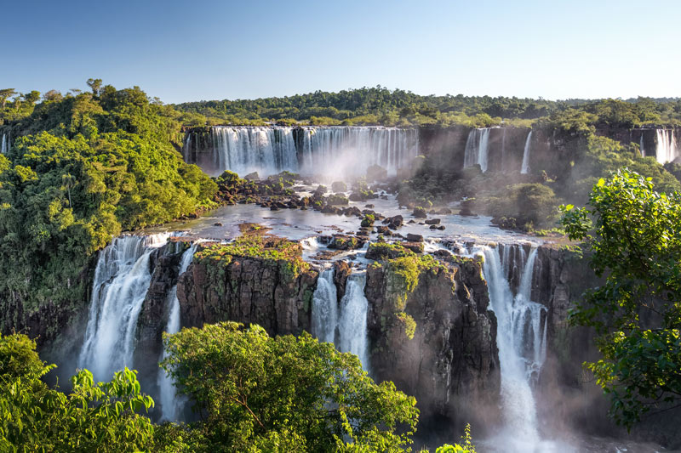
Проблеми збереження живої природи у світі сприяють поширенню екологічного туризму.
Він включає різноманітні походи горами й лісами, відпочинок на воді, у наметових містечках, спостереження за рідкісними птахами або метеликами.
Провідну роль у розвитку екологічного туризму відіграють заповідні території. Світової популярності набули національні парки Плитвицькі озера (Хорватія), Лейк Дистрикт (Велика Британія), Гранд-Каньйон (США), Серенгеті (Танзанія), Ігуасу (Аргентина—Бразилія), Крюгера (ПАР).
ПЛИТВИЦЬКІ ОЗЕРА
СЕРЕНГЕТІ
ГРАНД - КАНЬЙОН
ЛЕЙК ДИСТРИКТ
ІГУАСУ

Slide 10
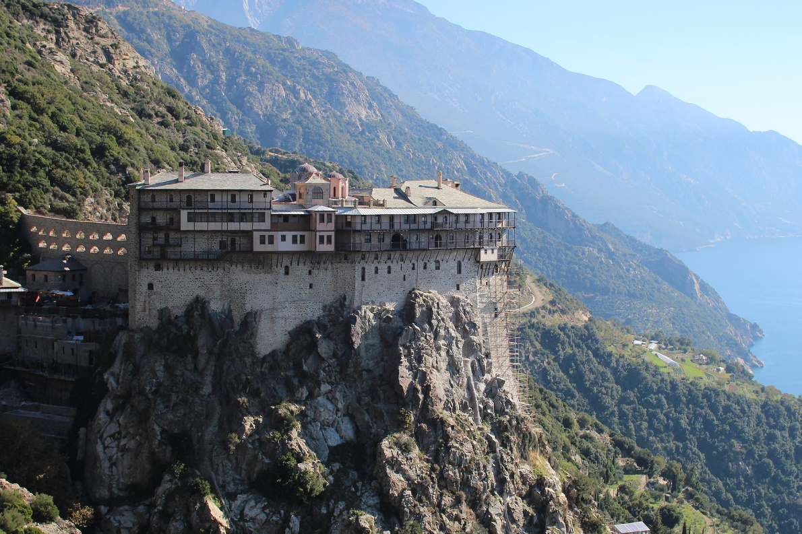
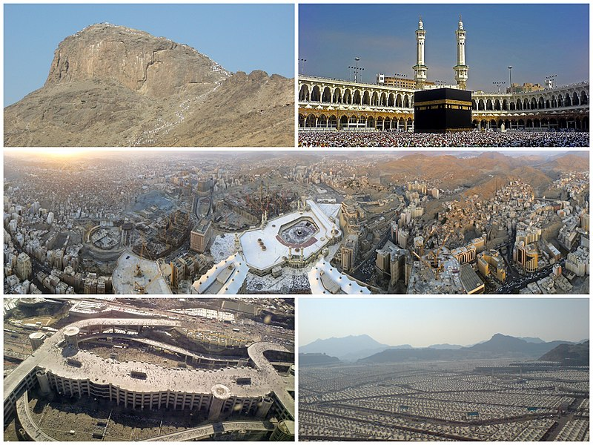
Свята Гора Афон
Один із найдавніших видів туризму — релігійний — сьогодні перетворився на масштабне дійство. Щороку понад 600 млн осіб вирушають у подорож до релігійних святинь.
Головним центром паломництва у світі є місто Єрусалим — колиска християнства, іудаїзму та ісламу.
Православні віруючі подорожують святими місцями України (Києво-Печерська, Почаївська лаври), Болгарії (Велико-Тирново), Греції (Афон), Сербії (Введенський монастир) і Чорногорії (Цетинський монастир).
Прихильники ісламу здійснюють паломництво до Медини та Мекки (Саудівська Аравія).
Буддисти відвідують храмові комплекси в Лумбіні (Непал), Кушинагарі, Сарнатху (Індія), Лхасі (Тибет).
Тисячі євреїв-хасидів щорічно приїздять на могилу свого духовного лідера Нахмана, щоб зустріти іудейський Новий рік в Умані (Україна).
Мекка є святинею для мусульман, оскільки в ньому народився пророк Магомет. Щороку місто стає місцем паломництва близько 1 000 000 мусульман

Slide 11
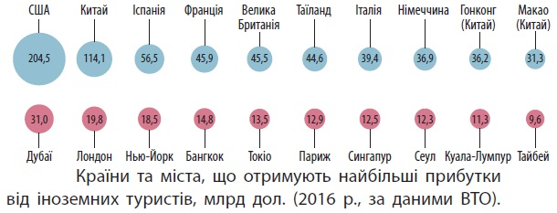
3. Які країни є особливо привабливими для туристів
За кількістю іноземних гостей світову першість утримують Франція, США, Іспанія.
Зміцнює свої позиції туристичної держави Китай. Якщо в 1980—1990 рр. Китай щороку відвідувало близько 250 тис. осіб, то у 2016 р. Ця цифра перевищила 55,6 млн.
Особливою популярністю серед туристів користуються міста Лондон, Бангкок, Париж, Сингапур, Дубаї, Нью-Йорк.
Найбільші доходи від надання послуг іноземним туристам отримують США, Іспанія, Франція.
В окремих країнах туризм поповнює бюджет на 50 % і більше. Це переважно невеликі острівні країни: Антигуа і Барбуда, Ангілья, Аруба, Мальдівські, Сейшельські та Багамські Острови тощо
МІСЦЕ | КРАЇНА | МІЖНАРОДНИХ ТУРИСТИЧНИХ ВІДВІДУВАНЬ 2016, МЛН.ОСІБ
1 | ФРАНЦІЯ | 83,7
2 | США | 74,8
3 | ІСПАНІЯ | 65
4 | КИТАЙ | 55,6
5 | ІТАЛІЯ | 48,6
6 | ТУРЕЧЧИНА | 39,8
7 | НІМЕЧЧИНА | 33
8 | ВЕЛИКА БРИТАНІЯ | 32,6
9 | РОСІЯ | 29,8
10 | МЕКСИКА | 29,1

Slide 12
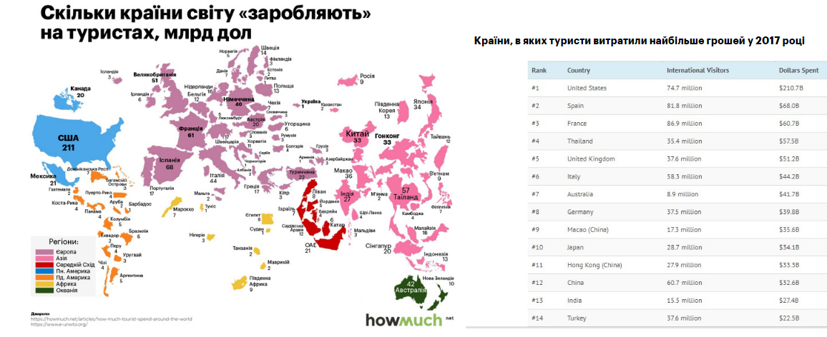
На висоті тримається і Європа. Іспанія і Франція заробили на туристах, відповідно, $68 млрд і $61 млрд за минулий рік, розмістившись на 2-му і 3-му місцях у рейтингу.
Україна показує поки що не надто високі досягнення в цій галузі – всього $1 млрд за 2017 рік. Це дуже мало, тому що навіть не надто відома туристичними памʼятками Словаччина змогла отримати втричі більші прибутки від туризму – $3 млрд. А сусідня Польща заробила на цій галузі $13 млрд.

Slide 13
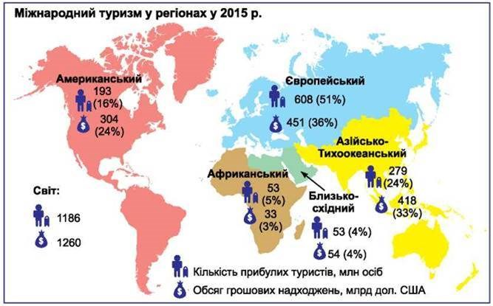
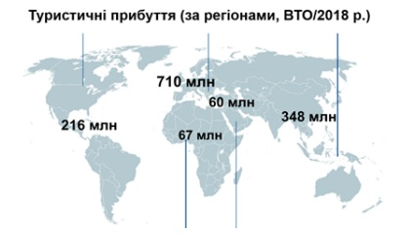


4. Основні туристичні регіони світу
Відповідно до підходів, запропонованих Всесвітньою туристичною організацією, виділяють 5 туристичних регіонів
ТУРИСТИЧНІ РЕГІОНИ
ЄВРОПЕЙСЬКИЙ
АЗІАТСЬКО - ТИХООКЕАНСЬКИЙ
АМЕРИКАНСЬКИЙ
АФРИКАНСЬКИЙ
БЛИЗЬКОСХІДНИЙ

Slide 14
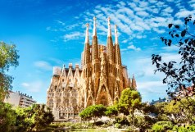
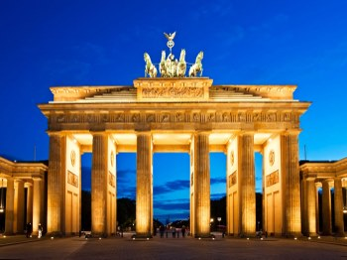
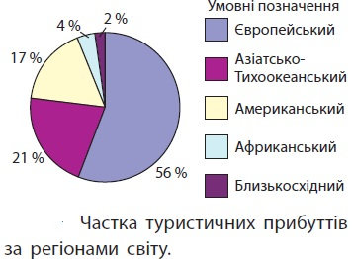
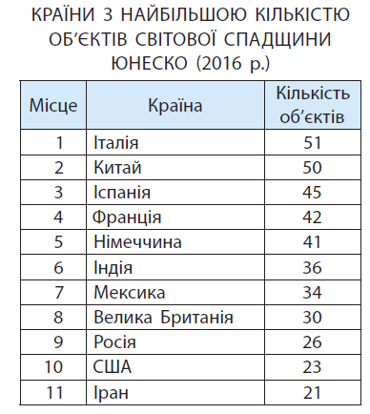
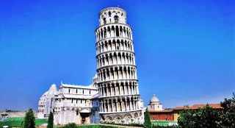
Європейський регіон
Іспанія
ЄР (країни Західної, Північної, Південної, Центральної, Східної Європи, а також держави Східного Середземномор’я —Ізраїль, Кіпр, Туреччина) — безперечний лідер за міжнародним туристичним обміном.
Популярність Європи серед туристів пояснюється безліччю різноманітних видів природних і культурних рекреаційних ресурсів (тут зосереджена найбільша кількість об’єктів Світової спадщини ЮНЕСКО), наявністю розвиненої інфраструктури та вигідним географічним положенням.
Особливістю цього регіону є переважання внутрішньорегіонального туризму: 90 % європейських туристів — жителі самих європейських країн.
Найбільше полюбляють подорожувати німці, британці, французи та данці.
Брандебурзькі ворота
Пізанська вежа

Slide 15
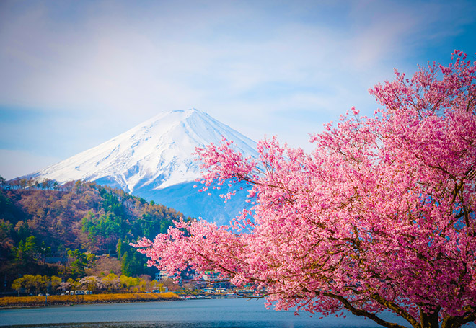



Азіатсько-Тихоокеанський регіон
Другу позицію займає А-Т регіон (країни Східної, Південно-Східної та Південної Азії, Австралії та Океанії).
Він приваблює туристів унікальними рекреаційними ресурсами, високим рівнем сервісу та низькими цінами (порівняно з Європою).
Особливо швидкими темпами розвивається туризм у Китаї.
Тут налічують 50 об’єктів Світової спадщини ЮНЕСКО (друге місце у світі після Італії).
Серед них всесвітньо відомі Велика Китайська стіна, Храм Неба та Заборонене місто в Пекіні, Резервати гігантської панди в провінції Сичуань тощо.
Заборонене місто в Пекіні
Звідси Піднебесною правили 24 імператори династій Мін і Цин

Slide 16
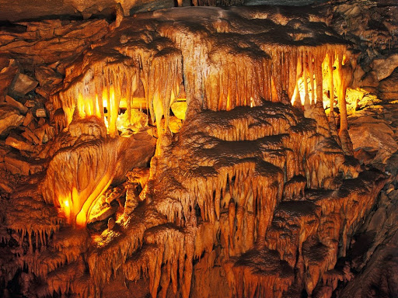
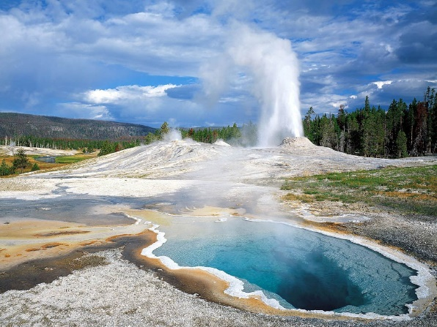
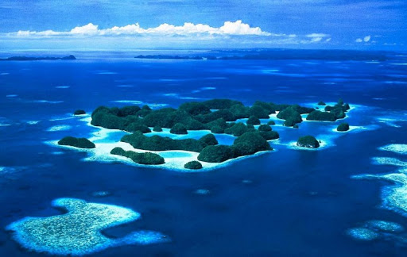
Американський туристичний регіон
АТР (країни Північної і Латинської Америки, Карибського басейну) нині є 3 за масштабами розвитку міжнародного туризму.
Тут, як і в Європі, переважає внутрішньорегіональний туризм, а головними центрами залучення туристів були й залишаються три країни Північної Америки — США, Канада та Мексика
Америка є світовим лідером за кількістю об’єктів природної спадщини ЮНЕСКО, зокрема, тут розташовані найвідоміші національні парки: Мамонтова печера, Єллоустонський, вулкани Гаваїв (США), ВудБуффало (Канада), Ігуасу (Бразилія), Галапагоські острови (Еквадор).
Мамонтова печера
Галапагоські острови
Єллоустонський - перший у світі національний парк (заснований 1.03.1872)

Slide 17
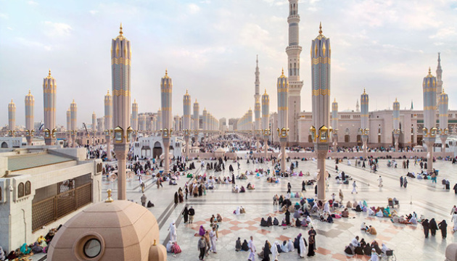
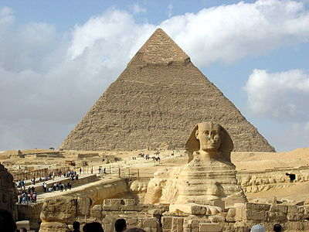
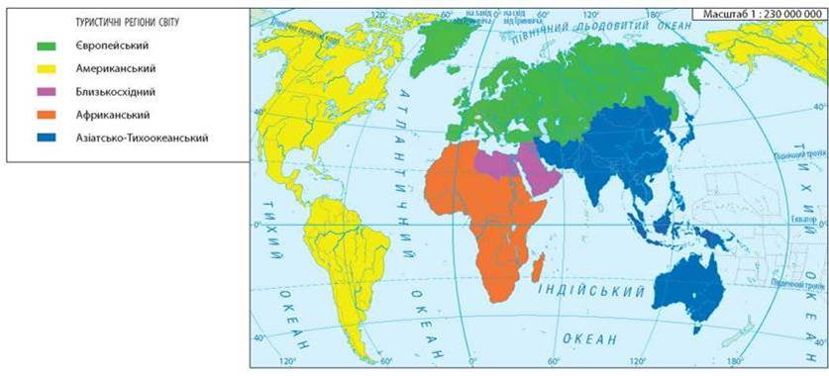
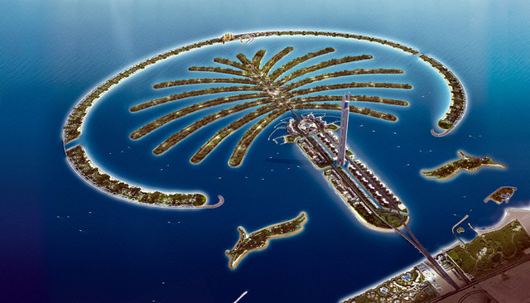
Африканський та Близькосхідний
Ці регіони поки що характеризуються порівняно меншим числом туристичних відвідувань.
Однак темпи зростання міжнародного туризму там дуже високі.
В Африці більше половини загальної кількості туристів приймають Туніс, Марокко, Кенія, Танзанія, Сейшельські Острови та Зімбабве.
На Близькому Сході головними туристичними країнами стали Єгипет, Саудівська Аравія, ОАЕ, Бахрейн, Йорданія та Кувейт.
Суттєвою перешкодою, що стримує розвиток туризму в цих двох регіонах, є політична нестабільність, загроза тероризму, періодичні військові конфлікти.

Slide 18

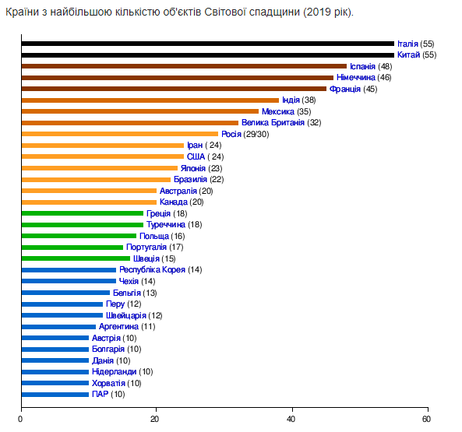
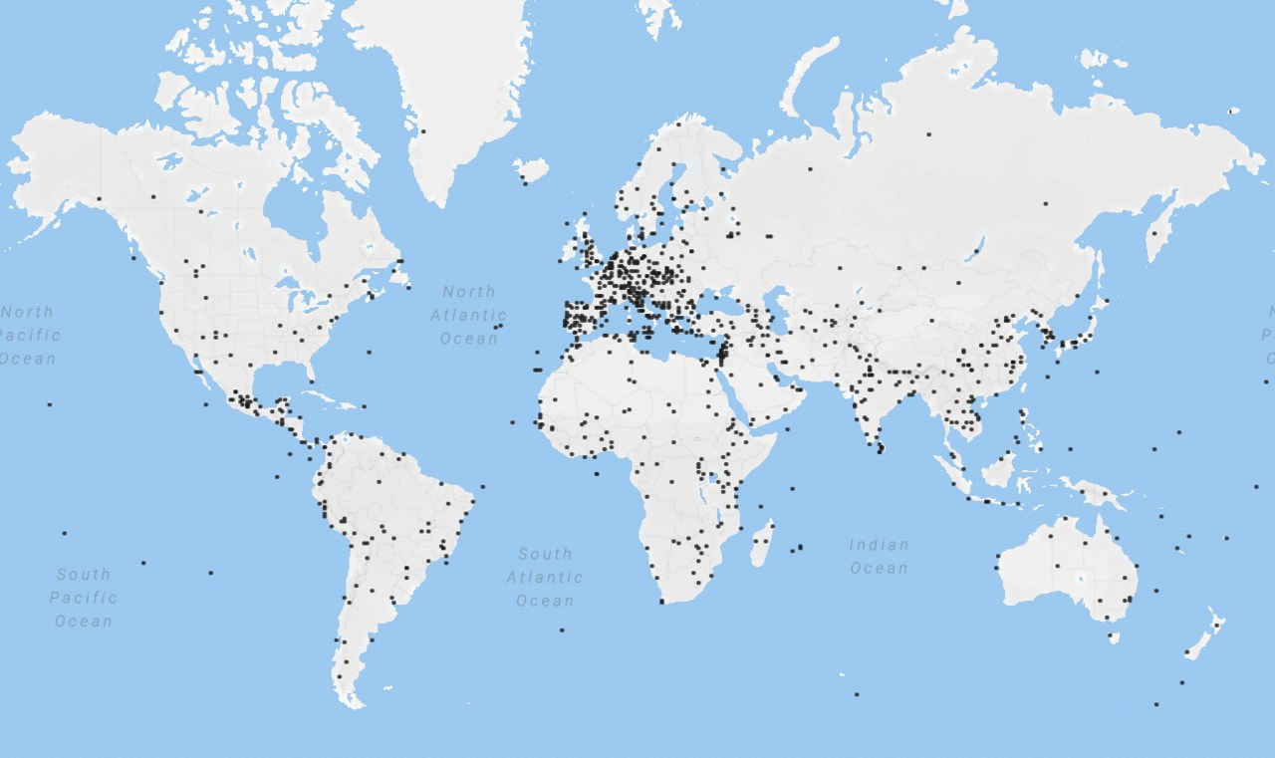

Країни з найбільшою кількістю об’єктів світової спадщини ЮНЕСКО
Світові пам'ятки ЮНЕСКО

Slide 19

Новинки спадщини юнеско

Slide 20
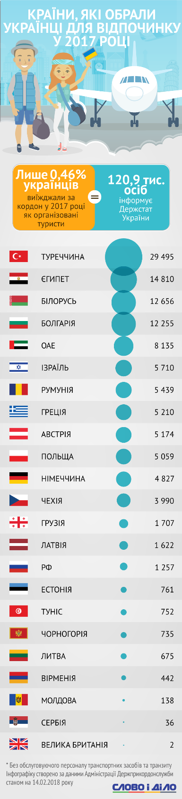
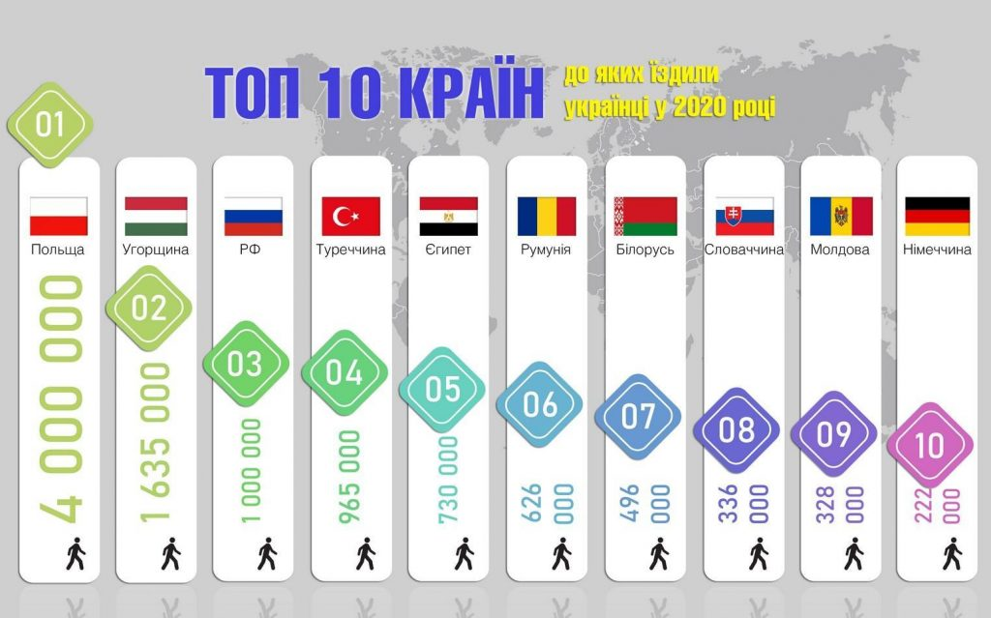

Slide 21
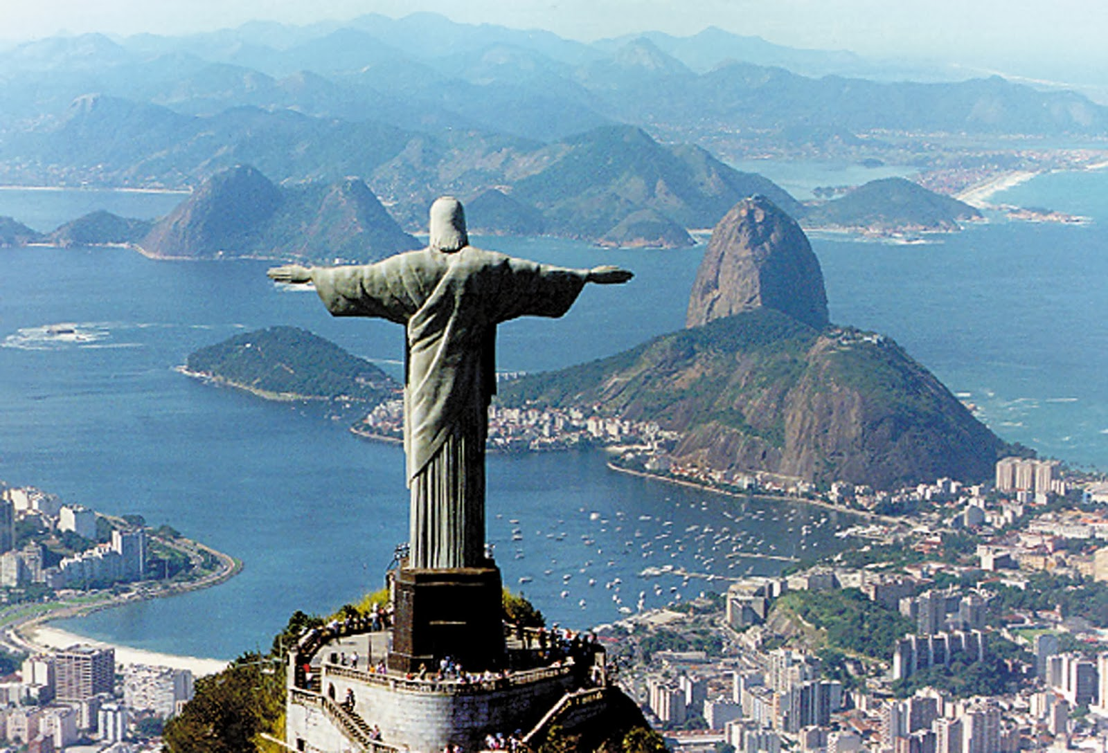
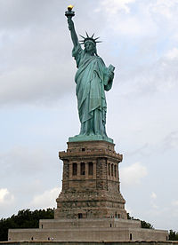
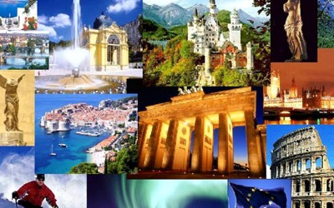
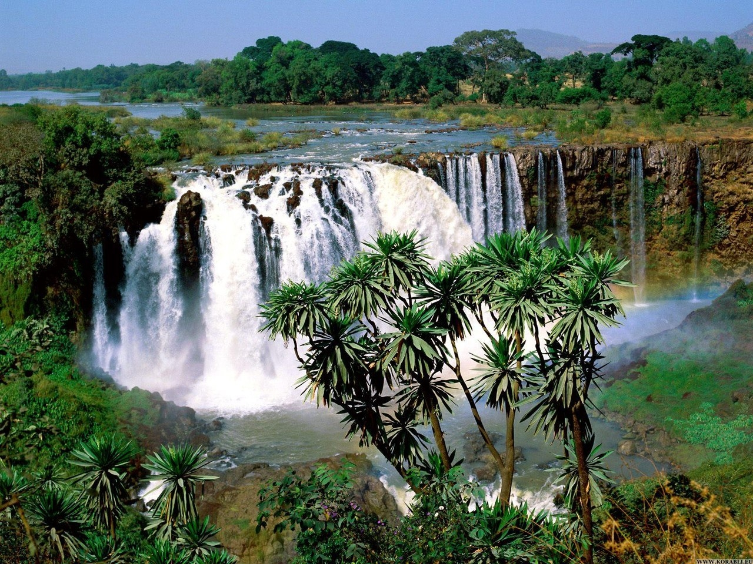
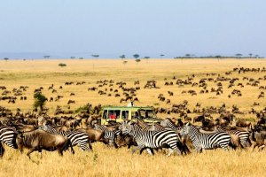
Висновки
Міжнародний туризм є однією з провідних сфер сучасного світового господарства. Його розвиток сприяє активному економічному зростанню багатьох країн світу.
Основна частина міжнародного туристичного обміну припадає на подорожі з метою розваг і відпочинку.
Світовими лідерами міжнародного туризму є європейські країни (Франція, Іспанія, Італія), США та Китай.
Міжнародний туризм розвинений у світі нерівномірно, що пояснюється в першу чергу різними рівнями соціально-економічного розвитку країн і регіонів, наявністю певних туристично-рекреаційних ресурсів.

Slide 22

Д/з
Підручник (автор: Г.Д. Довгань), опрацювати § 42 (запитання та завдання для самоперевірки)
Виконайте завдання за покликанням: https://forms.gle/fiTUcZdRnFot7zx27

